Slide 1
ギャップ分析
copyright © 2015 InterNous,inc. All rights reserved.

Slide 2
ギャップ分析
目次
1.目的
2.現状モデル（As-Is）（ⅰ）
3.現状モデル（As-Is）（ⅱ）
4.現状モデル（As-Is）（ⅲ）
5.ユーザー用画面の遷移図
6.現状モデルの特徴（ⅰ）
7.現状モデルの特徴（ⅱ）
8.将来モデルの特徴
9.あるべき姿
10.将来モデルの概略図
11.将来モデルの仕様
copyright © 2015 InterNous,inc. All rights reserved.

Slide 3
ギャップ分析
1.目的
当要求分析において、旅チケット購入サイトの構築について検討したい。
まず、当該構築に必要となる業務要求およびシステム要求を満たす為のギャップ分析を行い、
現状モデル（As-Is)及び将来モデル（To-Be）のギャップを当該資料にて可視化する。
現状モデル（As-Is)は参考サイトとしての公式サイトH.I.S.（エイチアイエス）
（http://www.his-j.com/Default.aspx）を用いることとする。
copyright © 2015 InterNous,inc. All rights reserved.

Slide 4
ギャップ分析
2.現状モデル(As-Is)（ⅰ）
次頁以降にて、『HIS／国内、海外のツアー、航空券の総合旅行サイト』のユーザー用画面の
遷移図を示す。
copyright © 2015 InterNous,inc. All rights reserved.

Slide 5
ギャップ分析
3.現状モデル(As-Is)（ⅱ）
ユーザー用画面の遷移図（次頁）は以下の通り。
1.「ホーム(総合案内・イベント新着情報)」画面を基点として旅行情報サイトに遷移する事ができる。
2.遷移先の旅行情報サイトにてチケットの予約及び購入ができる。※1
※1の詳細は「5.ユーザー用画面の遷移図」にて明記。
copyright © 2015 InterNous,inc. All rights reserved.

Slide 6
ギャップ分析
4.現状モデル(As-Is)（ⅲ）
旅行、チケット購入サイトは以下の画面にて構成される。
1.「ユーザー用画面」
次頁以降にて、ユーザー用画面の遷移図を示す。
copyright © 2015 InterNous,inc. All rights reserved.

Slide 7
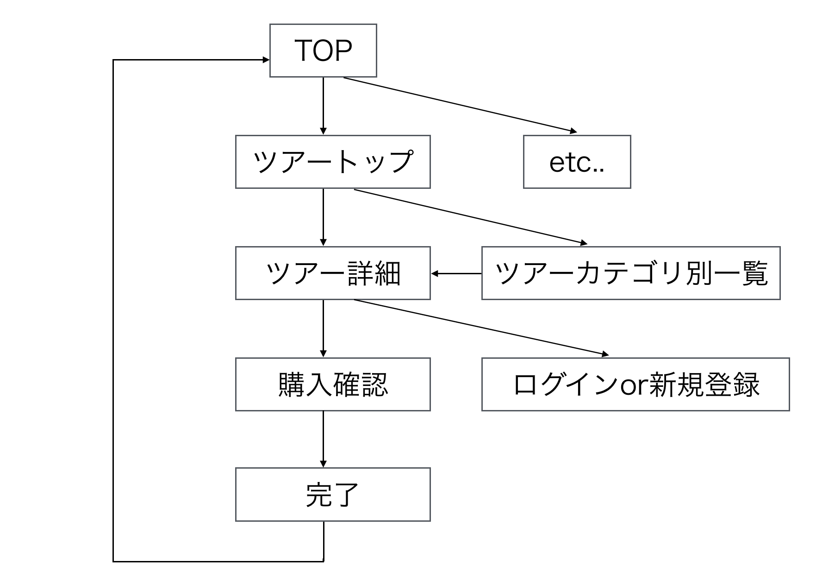
ギャップ分析
5.画面の遷移図
copyright © 2015 InterNous,inc. All rights reserved.

Slide 8
ギャップ分析
6.現状モデルの特徴（ⅰ）
将来モデル設計の為、次頁以降にて現状モデルの特徴を整理する。
copyright © 2015 InterNous,inc. All rights reserved.

Slide 9
ギャップ分析
7.現状モデルの特徴（ⅱ）
ホーム画面から各旅行画面、旅行関連用品画面へ遷移することができる。
各総合旅行情報画面から複数存在するチケット購入サイトに遷移して、チケットを購入することができる。
ホーム画面は旅行パック情報や旅行関連用品の情報で溢れている。
遷移先のチケット購入サイトでは会員登録が必要となる。
決済方法は各外部サイトによって異なる。
copyright © 2015 InterNous,inc. All rights reserved.

Slide 10
ギャップ分析
8.将来モデルの特徴
・以上を踏まえた上で、次頁以降に将来モデルの特徴を示す。
copyright © 2015 InterNous,inc. All rights reserved.

Slide 11
ギャップ分析
9.あるべき姿
将来モデルにおいて,年齢層を問わずユーザにチケット購入を快適かつ簡易的に
利用していただくためのサイトを構築する。
直感的かつシンプルなUXを提供することから、ストレスなくスムーズにサービスを利用することが
できる。
国内外問わず当サイトから様々なチケットが購入できる機能を実装する。
次頁以降にてメイン画面から購入完了画面までの仕様を記載する。
copyright © 2015 InterNous,inc. All rights reserved.

Slide 12
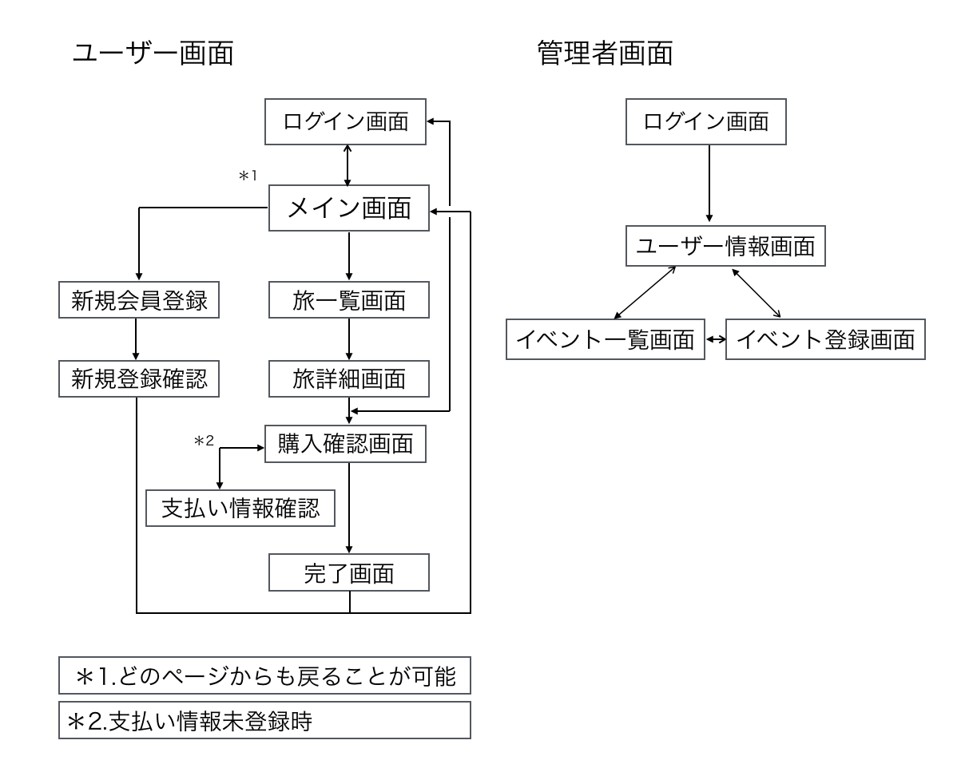
10.画面遷移図(詳細は修正の可能性あり）

Slide 13
ギャップ分析
11.将来モデルの仕様
・特定のURLを入力して当該サイトにアクセスすることができる。
・アクセスするとメイン画面に遷移する。
・ ホーム画面から通常ログインとOAuth認証を利用したログインができる。
・ 新規登録画面では会員登録ができる。
・ 購入画面からチケット購入ができる。
・ ログイン後、チケット購入、お支払い方法の登録に遷移することができる。
・ ツアー詳細画面のコメント投稿欄では、ツアーについてのコメントを投稿することができる。
・ 特定のURLを入力して管理者ログイン画面にアクセスすることができる。
・ 管理者は、会員情報、イベント情報を編集することができる。
copyright © 2015 InterNous,inc. All rights reserved.

Slide 14
ギャップ分析
以上を踏まえ、将来モデルの実現を図る。
copyright © 2015 InterNous,inc. All rights reserved.

Slide 15
ギャップ分析
以上
copyright © 2015 InterNous,inc. All rights reserved.

